Slide 1
O PODER DOS SISTEMAS DE VERSIONAMENTO
Rafael Corrêa Alves

Slide 2
init

Slide 3



Dream Team
Alberto
Estagiário
Lucas

Slide 4

Arquivo

Slide 5
Alberto
Estagiário
Lucas

Slide 6
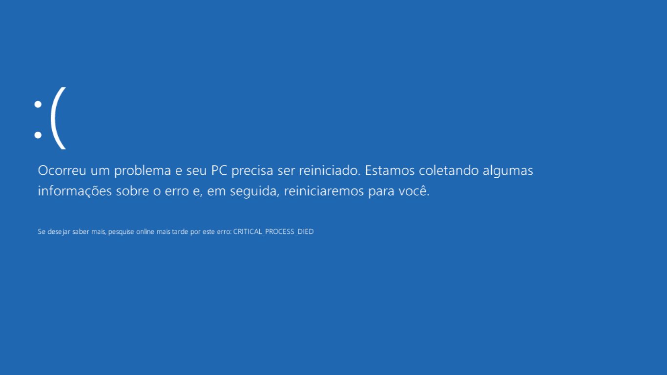

Slide 7
Alberto
Estagiário
Lucas

Slide 9

Histórico
Alteracão 1 – Alberto - 22/11
Alteracão 2 – Lucas - 22/11
Alteracão 3 – Estagiário - 22/11
Alteracão 4 – Estagiário - 23/11
Alberto
Estagiário
Lucas

Slide 10
Poderes
Organizar versões de algum arquivo;
Registrar alterações;
Possibilita alterações simultâneas;
Resgatar versões passadas;
Ramificar projetos.

Slide 11
remote

Slide 12





exemplos
Concurrent Version System (CVS);
Apache Subversion (SVN);
Mercurial;
IBM Rational Clear Case;
Microsoft Visual SourceSafe (VSS);
PVCS Version Manager;
Git.

Slide 13



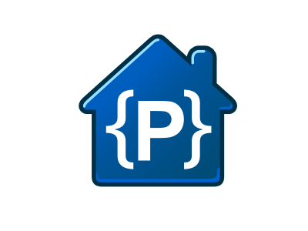

Repositórios
Microsoft Team Foundation (Git e VSS);
Assembla (SVN e Git);
BitBucket (Git e Mercurial);
Google Code (SVN, Mercurial e Git);
Github (Git).

Slide 14






Interfaces gráficas
SourceTree;
TortoiseSVN;
Git Extensions;
Aurees;
GitKraken;
Github Desktop.

Slide 15
add

Slide 16
Perguntas?

Slide 17
commit

